Slide 1
第十章 无穷级数

Slide 2
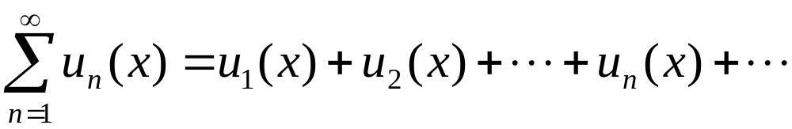
§4 函数项级数
函数项级数：设u_{n}(x),(n=1, 2, 3, ☹)是定义在集合D 上的函数序列,则称和式
为定义在集合D上的函数项级数。

Slide 3
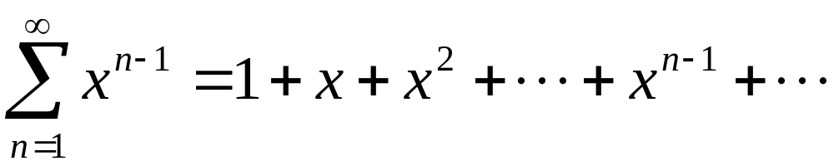

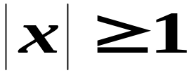


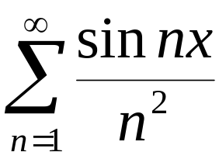
例1.
为定义在(–1, +1)上的幂级数.
当 时,收敛；当 时,发散.
收敛域
发散域
例2.
为定义在(–∞, + ∞)上的三角级数.

Slide 4
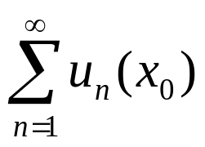
§4 函数项级数
收敛点、发散点和收敛域：若对x₀∈D,数项
级数 收敛（发散），则称x₀为该函数项级数的收敛点（发散点）。收敛点的全体X称为收敛域，发散点全体称为发散域。
注意
函数项级数在某点x的收敛问题,实质上是数项级数的收敛问题.

Slide 5
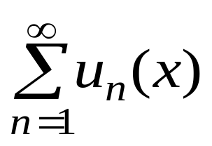
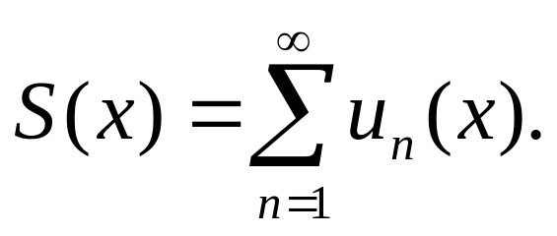
§4 函数项级数
和函数：在收敛域X上, 函数项级数
的和是x的函数S(x), S(x)称为函数项级数
的和函数, 并写成

Slide 6
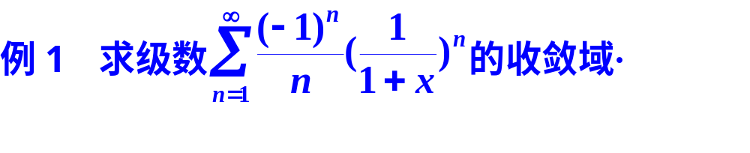
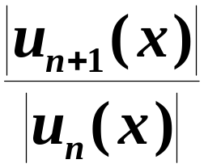
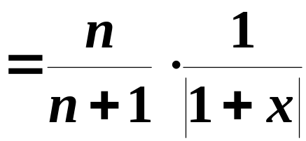
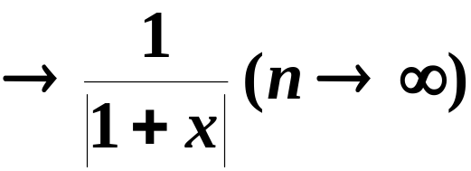
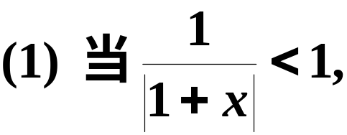


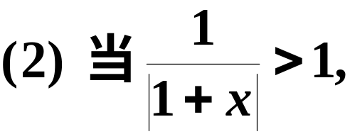


解
由达朗贝尔判别法
原级数绝对收敛.
原级数发散.

Slide 7


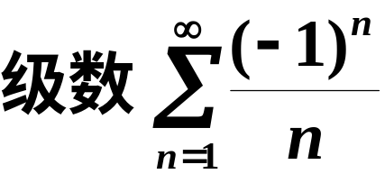


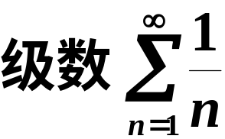
收敛;
发散;

Slide 8
§4 函数项级数
1.函数序列及函数项级数的一致收敛性
(1)收敛点和收敛域：设序列{f_{n}(x)|n=1,2,…}中的每一项在集合D上有定义。若一点x₀∈D使得序列{f_{n}(x₀)}收敛,则称序列{f_{n}(x)}在x₀点收敛, x₀称为该序列的收敛点，序列{f_{n}(x)}的全体收敛点所组成的集合X称作序列的收敛域。

Slide 9
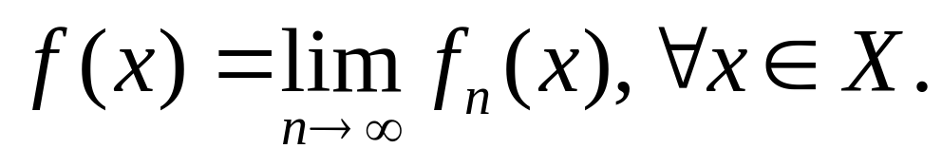
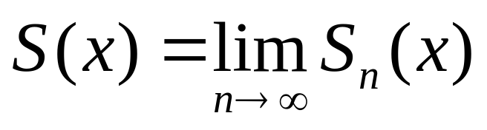
§4 函数项级数
1.函数序列及函数项级数的一致收敛性
(2)极限函数：序列{f_{n}(x)}在其收敛域X中定义的函数
称作序列{f_{n}(x)}的极限函数。
特别地，

Slide 10
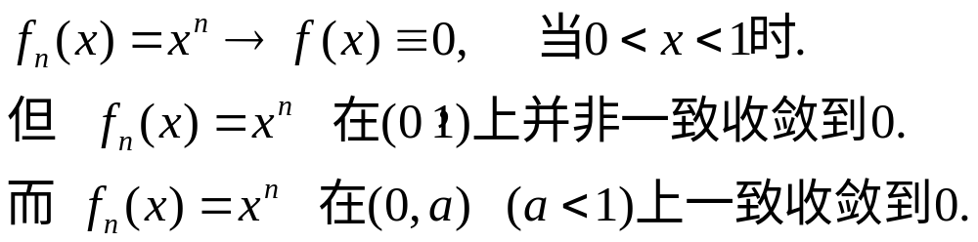




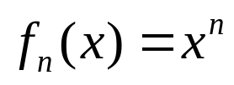

Slide 11
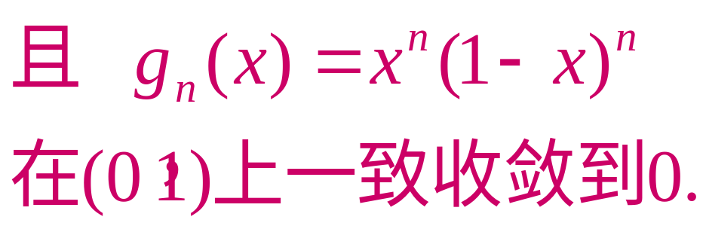








Slide 12
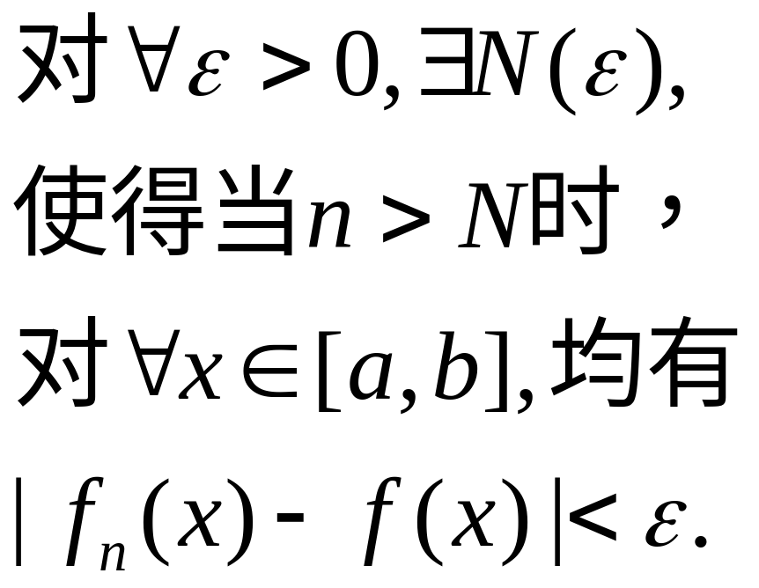





函数序列一致收敛的几何意义

Slide 13
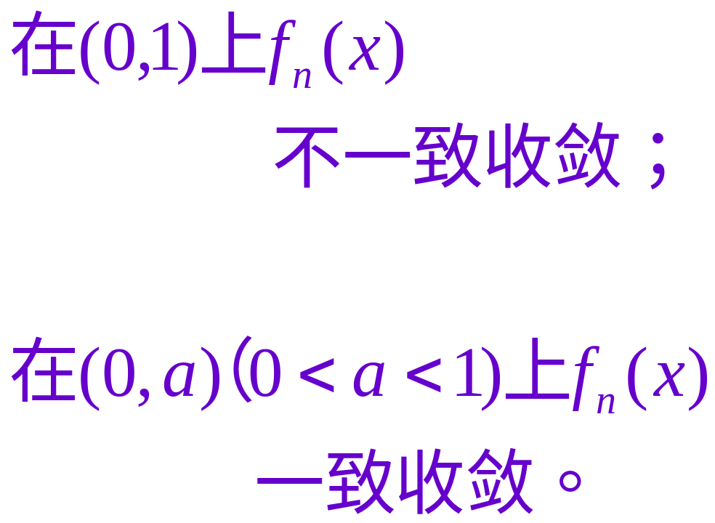






Slide 14
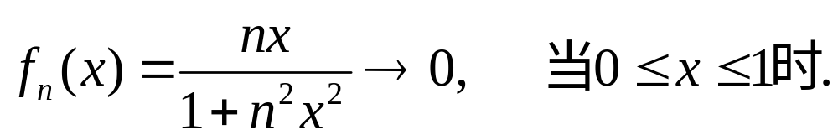
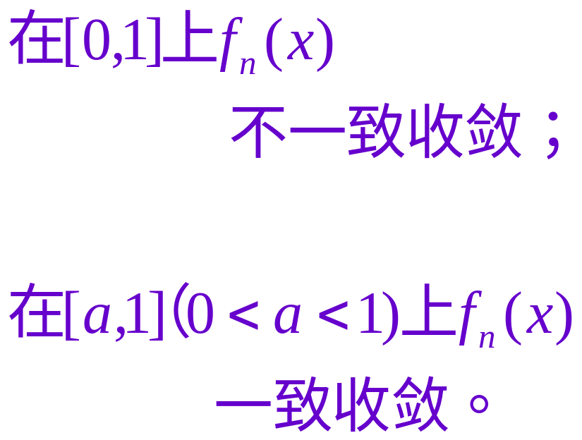






Slide 15
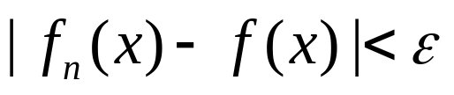
§4 函数项级数
1.函数序列及函数项级数的一致收敛性
(3)函数序列一致收敛：设函数序列{f_{n}(x)}在集合X上收敛于极限函数f(x).若对任意给定的正数ε，都存在一个只依赖于ε而不依赖于x的自然数N，使得当n>N时不等式
对于X中的一切x都成立，则称函数序列{f_{n}(x)}在X上一致收敛于f(x)，记作f_{n}(x) f(x), x∈X(n→∞).

Slide 16
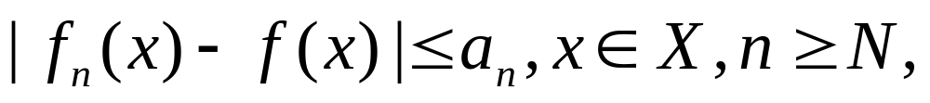
§4 函数项级数
(4)函数序列一致收敛的几何意义
(5)函数序列在区间上一致收敛的充分条件
命题1：设函数序列{f_{n}(x)}在区间X上收敛于极限函数f(x).若存在数列{a_{n}}使得
且a_{n}→0(n→∞),则{f_{n}(x)}在区间X上一致收敛于极限函数f(x).

Slide 17
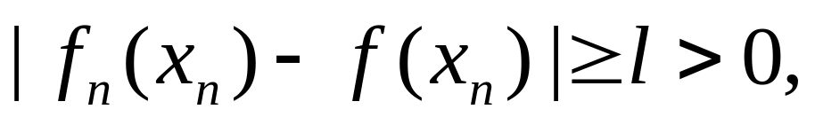
§4 函数项级数
(6)函数序列不一致收敛的充分条件
命题2：设函数序列{f_{n}(x)}在X上收敛于极限函数f(x).若存在常数l>0及点列x_{n}∈X(n=1,2,…),使得当n≥N(N ∈Z)时有
则{f_{n}(x)}在区间X上不一致收敛.

Slide 18
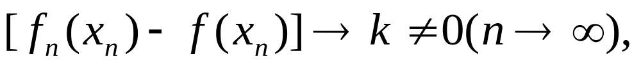
§4 函数项级数
命题3（命题2的极限形式）：设函数序列{f_{n}(x)}在X上收敛于极限函数f(x).若存在点列x_{n}∈X(n=1,2,…),使得
则{f_{n}(x)}在X上不一致收敛.

Slide 19
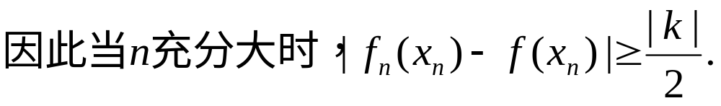

命题3的证明:

Slide 20
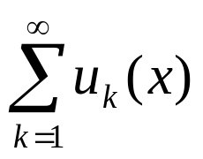
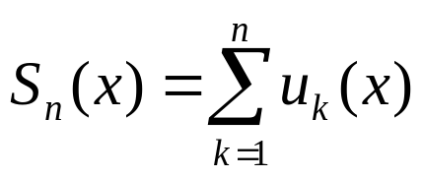
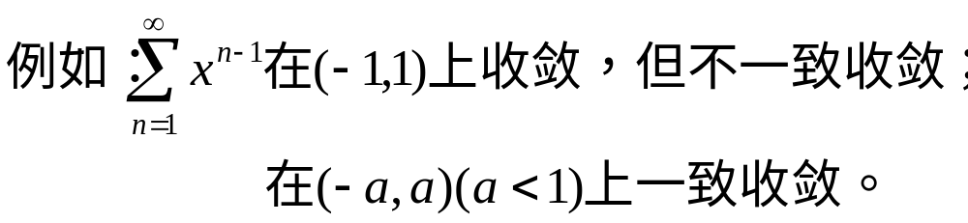
§4 函数项级数
(7)函数项级数一致收敛：设函数项级数 中的每一项在集合X中有定义。若其部分和序列 在集合X上一致收敛，则称级数 在X上一致收敛。

Slide 21
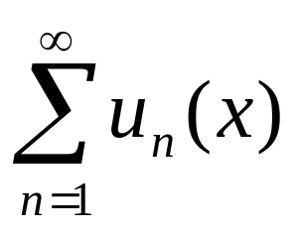
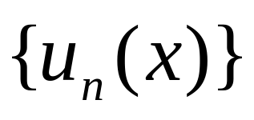
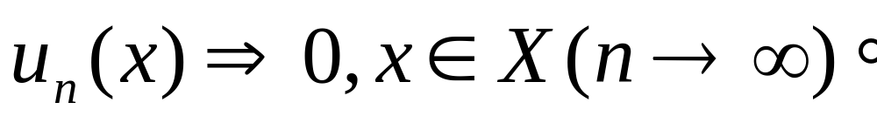
2.函数项级数一致收敛的必要条件与判别法
(1)函数项级数一致收敛的必要条件
定理1：若函数项级数 在X上一致收
敛，则其一般项序列 在X上一致收敛
于0，即

Slide 22
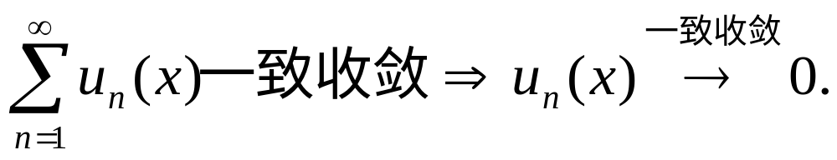
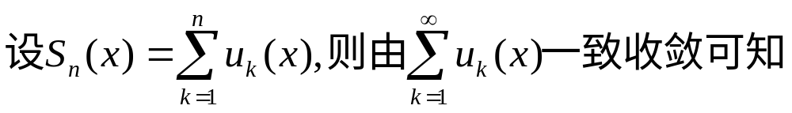
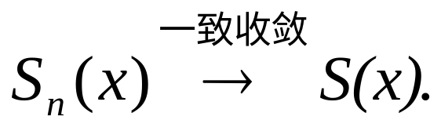
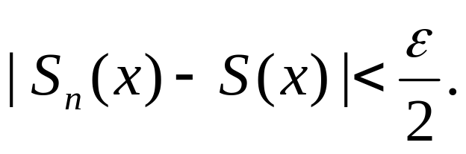
定理1的证明:

Slide 23
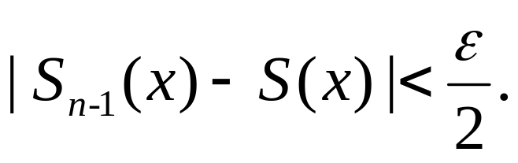
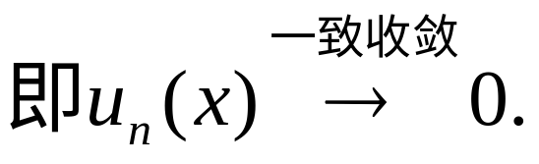
定理1的证明:

Slide 24
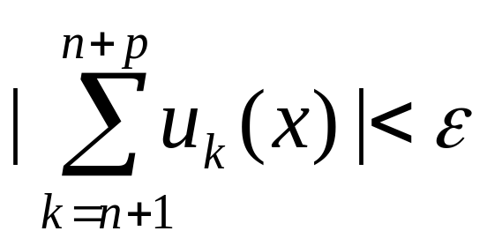
2.函数项级数一致收敛的必要条件与判别法
(2)函数项级数一致收敛的充要条件（柯西准则）
定理2：函数项级数 在集合X上一致收
敛的充分必要条件是对于任意给定的ε>0,都存在一个只依赖于ε的N，使得对任意的n>N及任意自然数p,不等式
对于一切x∈X成立。

Slide 25
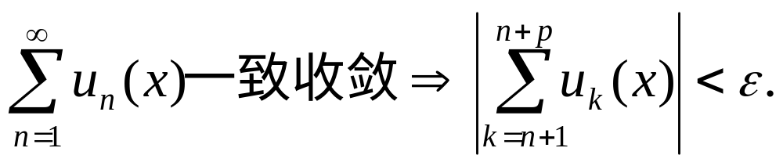
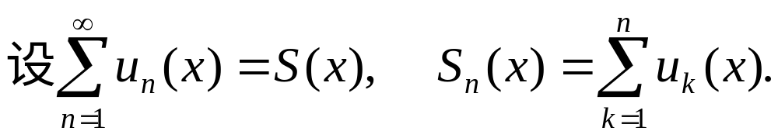
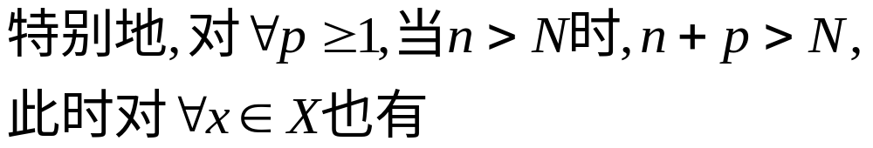
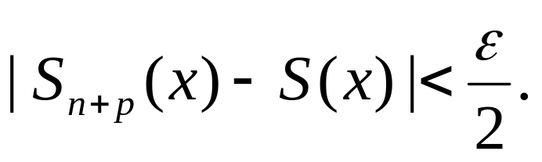
定理2的证明:必要性

Slide 26
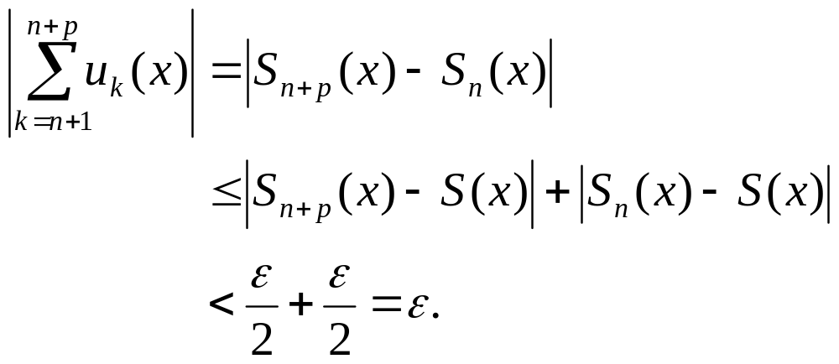
定理2的证明:必要性

Slide 27
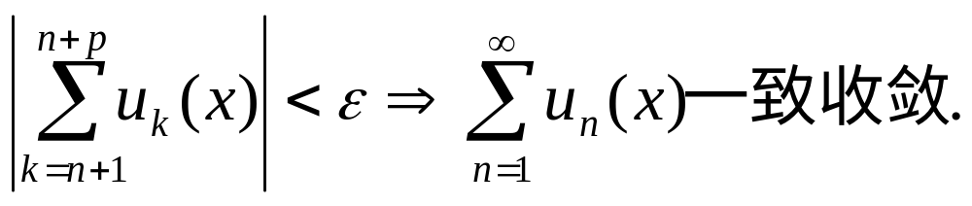
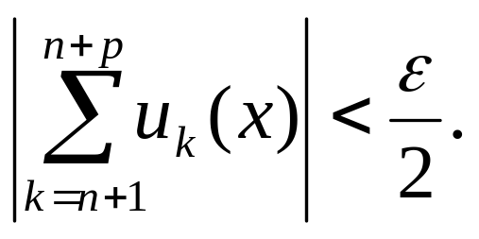

定理2的证明:充分性

Slide 28
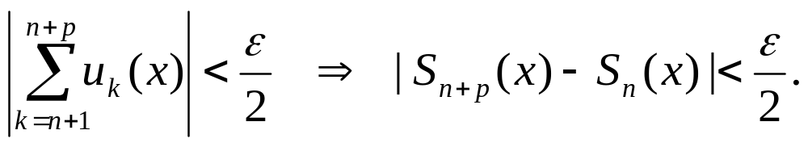



定理2的证明:充分性

Slide 29


2.函数项级数一致收敛的必要条件与判别法
(3)函数项级数一致收敛的强级数判别法（外尔斯特拉斯判别法，M-判别法）
定理3：若函数项级数 的一般项满足：
且正项级数 收敛，则该函数项级数在X上一致收敛。

Slide 30




定理3
的证明:

Slide 31
2.函数项级数一致收敛的必要条件与判别法
(4)函数序列一致有界
定义：设函数序列{f_{n}(x)}在集合X上有定义。若存在常数 M，使得对一切n=1,2,…,及任意 x∈X都有
|f_{n}(x)|≤M，
则称函数序列 {f_{n}(x)} 在 X 上一致有界。

Slide 32


2.函数项级数一致收敛的必要条件与判别法
(5)函数项级数一致收敛的狄利克莱判别法
定理4：设函数项级数 在集合X上有定义，且通项u_{n}(x)可以写成u_{n}(x)=a_{n}(x) ·b_{n}(x), x∈X，若u_{n}(x)满足下列条件
(1)在X中任意取定一个x,数列{a_{n}(x)}对n单调,且函数序列{a_{n}(x)}在X上一致收敛于0；
(2)函数项级数 的部分和序列{B_{n}(x)}在X上一致有界；
则 在X上一致收敛。

Slide 33



定理5的证明:

Slide 34


定理5的证明:

Slide 35

定理5的证明:

Slide 36
2.函数项级数一致收敛的必要条件与判别法
(6)函数项级数一致收敛的阿贝尔判别法
定理5：设函数项级数 满足：
(1)在X中任意取定一个x，数列{a_{n}(x)}关于n单调，且函数序列{a_{n}(x)}在X上一致有界；
(2)级数 在X上一致收敛；
则 级数 在X上一致收敛。

Slide 37



定理6的证明:

Slide 38


定理6的证明:

Slide 39

3.一致收敛级数的性质
(1)和函数的连续性
定理6：设函数项级数 在[a,b]上一致收敛，且其每一项u_{n}(x)(n=1,2,…)在[a,b]上都连续，则其和函数
在[a,b]也连续。

Slide 40



定理6的证明:

Slide 41




定理6的证明:

Slide 42

定理6的证明:

Slide 43
3.一致收敛级数的性质
(1)和函数的连续性
推论：设X是一区间（开区间，闭区间或半开半闭区间），若u_{n}(x)(n=1,2,…)在X上连续，但和函数
在X上不连续，则级数 在X上不一致连续。

Slide 44

3.一致收敛级数的性质
(2) 逐项积分
定理7：若函数项级数 在[a,b]上一致收敛，且其每一项u_{n}(x)(n=1,2,…)在[a,b]上都连续，则其和函数
在[a,b]上可积，且可逐项积分，即

Slide 45



定理7的证明:

Slide 46

定理7的证明:

Slide 47

定理7的证明:

Slide 48


3.一致收敛级数的性质
(3) 逐项求导数
定理8：设函数项级数 在[a,b]上点点收敛； u_{n}(x)的导函数u’_{n}(x)(n=1,2,…)在[a,b]上连续，且级数
在[a,b]上一致收敛，则和函数
在[a,b]上可导，且可逐项求导，即有
并且S’(x)在[a,b]也连续。

Slide 49




定理8的证明:

Slide 50



定理8的证明:

Slide 51



定理8的证明:

